Slide 1




  Φυσιολογία
Ανοικτά Ακαδημαϊκά Μαθήματα στο ΤΕΙ Αθήνας
Ενότητα 4: Ενδοκρινικό σύστημα – Γενικές εισαγωγικές γνώσεις περί των ορμονών
Mαρία Bενετίκου, MD, MSc, DipEndo, PhD,
Ιατρός ενδοκρινολόγος, καθηγήτρια παθοφυσιολογίας – νοσολογίας, διδάκτωρ πανεπιστήμιου Αθηνών και Λονδίνου
Τμήμα Ιατρικών Εργαστηρίων
Το περιεχόμενο του μαθήματος διατίθεται με άδεια Creative Commons εκτός και αν αναφέρεται διαφορετικά | Το έργο υλοποιείται στο πλαίσιο του Επιχειρησιακού Προγράμματος «Εκπαίδευση και Δια Βίου Μάθηση» και συγχρηματοδοτείται από την Ευρωπαϊκή Ένωση (Ευρωπαϊκό Κοινωνικό Ταμείο) και από εθνικούς πόρους.

Slide 2
Εισαγωγή 1/3
Το σύστημα των ενδοκρινών αδένων έχει μεγάλη σπουδαιότητα για τον οργανισμό, διότι οι ορμόνες ασκούν εκλεκτική διεγερτική επίδραση, σε ορισμένους ιστούς και όργανα, προκαλώντας και ελέγχοντας κυρίως βιοχημικές δραστηριότητες.
Μεταξύ των αδένων υπάρχει τέτοια λειτουργική αλληλεξάρτηση, ώστε η δυσλειτουργία ενός αδένα να διαταράσσει τη λειτουργικότητα άλλων.
Ενδοκρινείς ή αδένες έσω έκκρισης είναι οι αδένες, που το έκκριμά τους -οι ορμόνες- διοχετεύεται κατευθείαν στην κυκλοφορία του αίματος και χρησιμεύουν για την καλή λειτουργία της ύλης.

Slide 3
Εισαγωγή 2/3
Οι ενδοκρινείς αδένες (ορμονοπαραγωγά όργανα), σ’ αντίθεση με τους εξωκρινείς των οποίων το έκκριμα αποβάλλεται μέσω εκφορητικού πόρου σε κάποια κοιλότητα ή επιφάνεια του σώματος, δεν έχουν εκφορητικό πόρο. Το έκκριμά τους αποβάλλεται απευθείας στην κυκλοφορία του αίματος. Τα όργανα αυτά διαθέτουν πλούσιο δίκτυο τριχοειδών αγγείων, το οποίο τους εξασφαλίζει επαρκή αιμάτωση, απαραίτητη για την λήψη των ουσιών που χρησιμοποιούν για την σύνθεση των ορμονών.

Slide 4
Εισαγωγή 3/3
Το ενδοκρινικό σύστημα περιλαμβάνει τους παρακάτω αδένες
Υπόφυση.
Θυρεοειδή αδένα.
Παραθυρεοειδείς αδένες.
Θύμο αδένα.
Επινεφρίδια.
Πάγκρεας (ενδοκρινής μοίρα).
Όρχεις.
Ωοθήκες.
Υποθάλαμο και επίφυση.

Slide 5
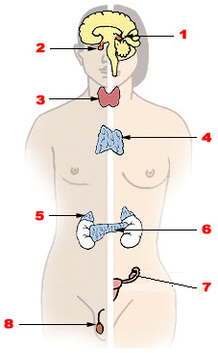
Ενδοκρινικό σύστημα 1/9
Επίφυση - Pineal gland.
Υπόφυση - Pituitary gland.
Θυρεοειδής αδένας - Thyroid gland.
Θύμος - Thymus.
Επινεφρίδιο - Adrenal gland.
Πάγκρεας - Pancreas.
Ωοθήκη - Ovary.
Όρχις - Testicle.
“Illu endocrine system”, από Intermedichbo διαθέσιμη ως κοινό κτήμα

Slide 6
Ενδοκρινικό σύστημα 2/9
Υπόφυση: Είναι ο σπουδαιότερος ενδοκρινής αδένας.
Είναι ο κεντρικός συντονιστής της λειτουργίας του όλου ενδοκρινικού συστήματος.
Βρίσκεται στην βάση του εγκεφάλου (τουρκικό εφίππιο) και έχει σχήμα μπιζελιού.
Αποτελείται από δύο λοβούς, τον πρόσθιο και τον οπίσθιο (στον άνθρωπο). Παράγει πολλές ορμόνες.

Slide 7
Ενδοκρινικό σύστημα 3/9
Θυρεοειδής Αδένας: Βρίσκεται επιφανειακά στο κατώτερο μέρος του τραχήλου, μπροστά και στα πλάγια της αρχής της τραχείας.
Αποτελείται από δύο λοβούς και ένα κεντρικό στενότερο τμήμα του ισθμού.
Παράγει την θυροξίνη και την τριιωδοθυρονίνη, ορμόνες που ρυθμίζουν την μεταβολική δραστηριότητα του σώματος.

Slide 8
Ενδοκρινικό σύστημα 4/9
Παραθυρεοειδείς Αδένες: Είναι δύο σε κάθε πλευρά, μικρού μεγέθους από κεχρί μέχρι φακή, προσκολλημένοι στην πίσω επιφάνεια των λοβών του θυρεοειδούς αδένα. Παράγουν ορμόνη που ρυθμίζει το μεταβολισμό του ασβεστίου.
Θύμος Αδένας: Έχει μικρότερη σημασία και βρίσκεται πίσω από τη λαβή του στέρνου στα μικρά παιδιά κυρίως, ενώ αργότερα ατροφεί και εξαφανίζεται. Πολλοί δεν τον αναφέρουν στο ενδοκρινικό σύστημα.

Slide 9
Ενδοκρινικό σύστημα 5/9
Επινεφρίδια: Βρίσκονται στον πάνω πόλο των νεφρών και είναι από τους σπουδαιότερους ενδοκρινείς αδένες, χωρίς τους οποίους δεν είναι δυνατόν να διατηρηθεί στην ζωή ο οργανισμός. Παράγουν την κορτιζόλη, αλδοστερόνη και την αδρεναλίνη, που ρυθμίζουν τις βασικές λειτουργίες της ανταλλαγής της ύλης και του νευροφυτικού συστήματος.

Slide 10
Ενδοκρινικό σύστημα 6/9
Πάγκρεας: Παράγει την ινσουλίνη που είναι απαραίτητη για τον μεταβολισμό των υδατανθράκων.
Ωοθήκες: Παράγουν οιστρογόνα (θηλυκές ορμόνες) που ρυθμίζουν τις αναπαραγωγικές λειτουργίες της γυναίκας.
Όρχεις: Παράγουν τις ανδρικές γεννητικές ορμόνες.

Slide 11
Ενδοκρινικό σύστημα 7/9
Ως ενδοκρινείς αδένες μπορούν να συμπεριφερθούν και 1) κυτταρικά αθροίσματα η και 2) διάσπαρτα εξειδικευμένα κύτταρα.
Τέτοια περίπτωση συνιστούν τόσο ο υποθάλαμος όσο και το γαστρεντερικό σύστημα.
Ειδικά, ενώ η σημασία του υποθαλάμου έχει τόσο εδραιωθεί, ο ενδοκρινικός ρόλος του εντέρου απέκτησε σημασία πολύ πιο πρόσφατα.

Slide 12
Ενδοκρινικό σύστημα 8/9
Ωστόσο η ανακάλυψη της ταυτόσημης παραγωγής ορμονών του εντέρου και του εγκεφάλου καθιέρωσε ένα νέο άξονα στην ενδοκρινολογία, τον άξονα εγκεφάλου-εντέρου (the gut brain-axis).
Επίσης νεοπλασματικοί ιστοί μπορεί έχουν ενδοκρινική συμπεριφορά.
Η επίφυση (κωνάριο) που συχνά δεν αναφέρεται είναι επίσης ένας σημαντικός ενδοκρινής αδένας.

Slide 13
Ενδοκρινικό σύστημα 9/9
Η λειτουργική σύνδεση των ενδοκρινών αδένων είναι:
άμεση
έμμεση
Άμεση λειτουργική σύνδεση παρουσιάζουν ο θυρεοειδής, ο φλοιός των επινεφριδίων, οι όρχεις και οι ωοθήκες με την αδενοϋπόφυση (πρόσθιο λοβό της υπόφυσης).
Έμμεση λειτουργική αλληλεπίδραση παρατηρείται σε μερικές ορμόνες όπως μεταξύ ινσουλίνης και αυξητικής ορμόνης.
Υπάρχει δε και έμμεση λειτουργική αλληλοδράση σε διάφορους μεταβολικούς στόχους, όπως εκείνη που έχουμε διαπιστώσει πχ για την αυξητική και την αδρεναλίνη στην λιπόλυση.
Το ενδοκρινικό σύστημα βοηθά τον συντονισμό των λειτουργιών του οργανισμού.

Slide 14
Χαρακτηριστικά του ενδοκρινικού συστήματος 1/3
Τα χαρακτηριστικά του ενδοκρινικού συστήματος είναι:
  Η αυτορρύθμιση.
  Η συνεργασία του με το νευρικό σύστημα.

Slide 15
Χαρακτηριστικά του ενδοκρινικού συστήματος 2/3
Το ενδοκρινικό σύστημα χρησιμεύει σε :
Ζωτικές λειτουργίες όπως :
  Η αύξηση του σώματος.
  Η διαφοροποίηση των φύλων (εμβρυική ζωή και ήβη).
  Η αναπαραγωγή.
Ρύθμιση ομοιοστατικών μηχανισμών δηλαδή τη σταθερότητα εσωτερικού περιβάλλοντος (σακχαραιμία, ασβεστιαιμία, υδραιμία, ηλεκτρολύτες, αρτηριακή πίεση σε ηρεμία και σε ανάγκη).

Slide 16
Χαρακτηριστικά του ενδοκρινικού συστήματος 3/3
Είναι προφανές ότι στους πολυκυττάριους οργανισμούς, τα ενδοκυττάρια συστήματα απώλεσαν την προσαρμοστικότητά τους και οι λειτουργίες εξαρτώνται από τις συνθήκες που επικρατούν στο εξωκυττάριο υγρό.
Η ενδοκυττάρια σταθερότητα επηρεάζεται από το εξωκυττάριο υγρό.
Η ενδοκυτταρική ομοιοστασία ρυθμίζεται και εξαρτάται από την εξωκυτταρική ομοιοστασία.
Οι μεμβράνες των κυττάρων και οργανυλίων δημιουργούν ειδικές συνθήκες ομοιοστασίας.

Slide 17
Αυτορρύθμιση στο ενδοκρινικό σύστημα 1/2
Υπάρχει σύστημα κλειστής αγκύλης.
Το τελικό αποτέλεσμα επηρεάζει το σύστημα τροφοδότησης (input).
Η απάντηση εξαρτάται από την ένταση του ερεθίσματος και η ένταση του ερεθίσματος επηρεάζεται από την απάντηση.
Αυτή είναι και η αρχή που διέπει την αυτορρύθμιση.

Slide 18
Αυτορρύθμιση στο ενδοκρινικό σύστημα 2/2
Ένα παράδειγμα των ανωτέρω αποτελεί το γεγονός ότι η αύξηση της ινσουλίνης οδηγεί στην πτώση του σακχάρου και αυτή με την σειρά της σε μείωση της ινσουλίνης.
Στο ενδοκρινικό θα συναντήσουμε την αρνητική παλίνδρομη ρύθμιση (negative feedback) και την θετική παλίνδρομη ρύθμιση (positive feedback).
Στο κυτταρικό επίπεδο, η ρύθμιση αυτή συντελείται μέσω υποδοχέων (receptors).
Ο αριθμός των υποδοχέων ελαττώνεται, όταν αυξάνεται η ορμονική δραστηριότητα.

Slide 19
Νευροενδοκρινολογία 1/2
Είδαμε ότι στο νευρικό σύστημα, οι παραγόμενοι στους νευρώνες νευρομεταβιβαστές μεταφέρονται στα τελικά κομβία του νευράξονα και από εκεί με την βοήθεια της νευρικής ώσης εκχέονται στο συναπτικό χάσμα της σύναψης όπου δρουν τοπικά στους υποδοχείς της μετασυναπτικής μεμβράνης και για βραχύ χρονικό διάστημα.
Εν αντιθέσει, στην κλασσική ενδοκρινική αντίληψη, η ορμόνη εκκρίνεται από τον ενδοκρινή αδένα στην κυκλοφορία, και συχνά δρα σε όλα τα σημεία του σώματος η - σε όργανα στόχους, μακριά από τον τόπο της παραγωγής της με δράση πολύ πιο αργή και συχνά παρατεταμένη.

Slide 20
Νευροενδοκρινολογία 2/2
Η μελέτη της Νευροενδοκρινολογίας περιλαμβάνει:
Την έκκριση ορμονών από νευρικά κύτταρα (υποθάλαμος, νευροϋπόφυση = οπίσθιος λοβός της υπόφυσης).
Την ρύθμιση νευροεκκριτικών κυττάρων από νευρομεταβιβαστικές ουσίες του ΚΝΣ.
Την ρύθμιση των ενδοκρινών αδένων από το ΚΝΣ.
Την μελέτη των νευροορμονικών αντανακλαστικών, όπως πχ της ωκυτοκίνης.
Την επίδραση των ορμονών στο ΚΝΣ.
Την μελέτη γενικότερα της συνεργασίας του ΚΝΣ και του ενδοκρινικού συστήματος.

Slide 21
Νευροέκκριση 1/2
Είναι η έκκριση ορμονών όχι από ενδοκρινικά αλλά από νευρικά κύτταρα.
Τα νευροεκκριτικά κύτταρα του ΝΣ έχουν την ίδια εμβρυολογική και ιστολογική προέλευση με τα άλλα νευρικά κύτταρα, παράγουν στο κυτταρόπλασμά τους τις ουσίες με ορμονική δράση και με τους νευράξονές τους τις μεταφέρουν μέχρι τις απολήξεις τους και από εκεί όχι σε σύναψη αλλά στην γενική κυκλοφορία.
Είναι ένας ενδιάμεσος κυτταρικός κρίκος με τους νευρώνες, αλλά ενώ οι νευρώνες έχουν αποφυάδες (άξονα και δενδρίτες), τα νευροενδοκρινικά κύτταρα στέλνουν την έκκρισή τους στην κυκλοφορία. Τα τυπικά ενδοκρινικά κύτταρα αφ’ ενός στερούνται αποφυάδων, αφ’ ετέρου το έκκριμά τους εισέρχεται στην κυκλοφορία.

Slide 22
Νευροέκκριση 2/2
Στον άνθρωπο το φαινόμενο της νευροέκκρισης έχει περιοριστεί στην περιοχή του υποθαλάμου, όπου λαμβάνει χώρα.
  Η παραγωγή των υποθαλαμικών ορμονών.
  Η παραγωγή των ορμονών της νευροϋπόφυσης.

Slide 23
Γενικά περί ορμονών
Οι ορμόνες είναι ρυθμιστικές δραστικές ουσίες, παράγονται από τον ίδιο τον οργανισμό και δρουν σαν χημικοί αγγελιοφόροι που μεταφέρουν στα κύτταρα των οργάνων-στόχων πληροφορίες αναγκαίες για τον μεταβολικό και λειτουργικό συγχρονισμό τους.
Οι περισσότερες ορμόνες συντίθεται στα ειδικά εκκριτικά κύτταρα των αδένων έσω έκκρισης (=ενδοκρινών αδένων), εκκρίνονται (όπως είπαμε) από αυτά απευθείας στο αίμα και μεταφέρονται με την κυκλοφορία παντού στο σώμα για να φτάσουν στους υποδοχείς των κυττάρων-στόχων άλλων ενδοκρινών ή μη οργάνων.

Slide 24
Χημική σύσταση των ορμονών
Ανάλογα με την χημική τους σύσταση, οι ορμόνες είναι:
Πρωτεΐνες, πεπτίδια η πολυπεπτίδια.
Στεροειδείς ορμόνες.
Ορμόνες αμίνες .

Slide 25
Πρωτεϊνικές ορμόνες 1/5
Είτε ως μικρομοριακές (πχ τα οκταπεπτίδια της νευροϋπόφυσης, υποθαλαμικές ) είτε ως μεγαλομοριακές ενώσεις (ορμόνες προσθίου λοβού της υπόφυσης, παγκρέατος και παραθυρεοειδών) έχουν κοινή στερεοχημική δομή και σύνθεση.
Όλες είναι αλύσεις αμινοξέων στην σειρά.
Η διερεύνηση του μορίου των πεπτιδίων και πολυπεπτιδίων υπήρξε λόγω μεγέθους ευκολότερη, ενώ των πρωτεϊνών υπήρξε δυσκολότερη.

Slide 26
Πρωτεϊνικές ορμόνες 2/5
Οι πρωτεϊνικές ορμόνες αποτελούνται από σειρά αμινοξέων που συνδέονται μεταξύ τους με πεπτιδικούς δεσμούς.
Στην τριτοταγή τους δομή υφίστανται αναδιπλώσεις και περιελίξεις στον χώρο, μέσω ενδομοριακών πόλων έλξης με αποτέλεσμα να παίρνουν σφαιρική δομή που καθορίζεται συχνά από την ύπαρξη διθειικών δεσμών.
Η στερεοχημική δομή των ορμονών-πρωτεϊνών είναι ευπαθής. Σε αυτό παίζουν ρόλο τα ηλεκτρικά φορτία, το μεγάλο ΜΒ αλλά και η διαλυτότητα.

Slide 27
Πρωτεϊνικές ορμόνες 3/5
Μερικές από τις πρωτεΐνες ορμόνες είναι γλυκοπρωτεΐνες όπως η FSH, LH, TSH, και HCG και χαρακτηριστικά αποτελούνται εκάστη από 2 υπομονάδες (α και β), εκ των οποίων η α είναι κοινή σε όλες, ενώ η β δίνει τα χαρακτηριστικά της βιολογικής δράσης εκάστης.
Οι ορμόνες πρωτεϊνικής φύσης εξασκούν την δράση τους στους υποδοχείς των οργάνων-στόχων (κατά τα πρότυπα που έχουμε μάθει για τους υποδοχείς της μεμβράνης).
Δηλαδή συνδέονται με την αναγνωριστική υπομονάδα (R) του υποδοχέα, παρουσία βοηθητικών πρωτεϊνών του συμπλέγματος G.

Slide 28
Πρωτεϊνικές ορμόνες 4/5
Κατόπιν το σύμπλεγμα ορμόνη-αναγνωριστική υπομονάδα (R) και πρωτεΐνη, ενεργοποιεί την καταλυτική υπομονάδα (T) του υποδοχέα και αυτή με την στροφή της στον χώρο ενεργοποιεί το ένζυμο αδενυλκυκλάση (Α) της μεμβράνης και η αδενυλκυκλάση με την σειρά της την μετατροπή του ATP σε cAMP (με απόδοση 2 P ανά μόριο ATP).

Slide 29
Πρωτεϊνικές ορμόνες 5/5
Οι ενδοκυτταρικές μεταφορικές κινάσες παραλαμβάνουν τους αποδιδόμενους φωσφόρους και ήδη δομημένες πρωτεΐνες του κυττάρου φωσφορυλιόνονται ενεργοποιούμενες.
Έτσι, η δράση των πρωτεϊνικής φύσεως ορμονών είναι μεν βραδύτερη εκείνης των νευρομεταβιβαστών που δρουν μέσω αντιστροφής της λειτουργίας της ΝαΚATPάσης (αντλία νατρίου-καλίου), με αποτέλεσμα την δημιουργία νευρικών ώσεων, αλλά ταχύτερη εκείνης των στεροειδών και ορμονών αμινών που δρουν μέσω ενδοκυτταρικών υποδοχέων και πρωτεϊνοσύνθεσης de nono.
Σήμερα οι περισσότερες πρωτεϊνικές ορμόνες μετρώνται με ειδική για κάθε μία ραδιοανοσομέτρηση (radioimmunoassay-RIA).

Slide 30
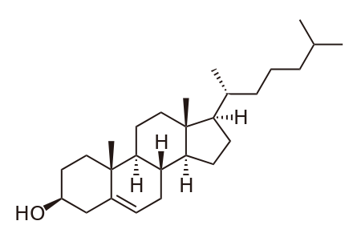
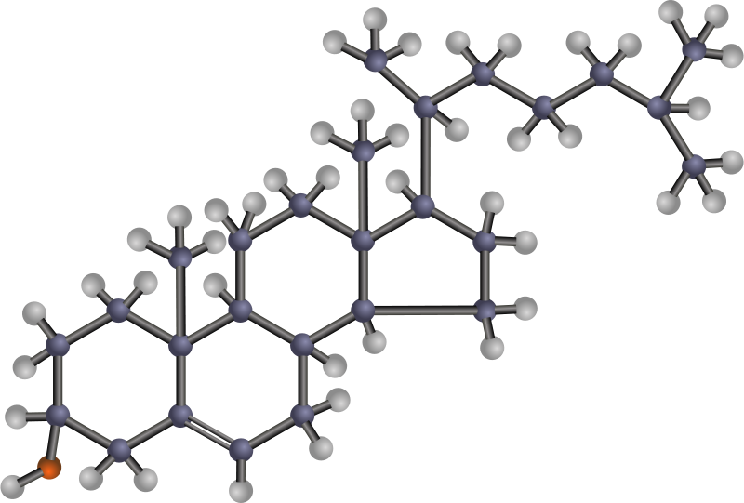
Στεροειδείς ορμόνες 1/4
Η βιοσύνθεση των στεροειδών ορμονών αρχίζει από την χοληστερόλη και εξαρτάται από διάφορα ένζυμα.
“Cholesterol”, από J_Alves διαθέσιμη ως κοινό κτήμα
“Cholesterol”, από ChemNerd διαθέσιμη ως κοινό κτήμα
Χοληστερόλη

Slide 31
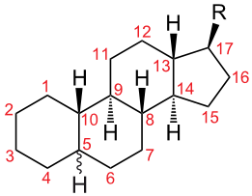
Στεροειδείς ορμόνες 2/4
Κυκλοπενταφαινανθρένιο

Slide 32
Στεροειδείς ορμόνες 3/4
Βασική δομή στεροειδούς
Βασική δομή στην σύνθεση όλων των στεροειδών είναι το μόριο του κυκλοπενταφαινανθρένιου, με 3 εξαμελείς (Α, Β, C δακτυλίους), 1 πενταμελή D δακτύλιο, με συνολικό αριθμό 17 ατόμων άνθρακα (1-17)

Slide 33
Στεροειδείς ορμόνες 4/4
Από το βασικό πυρήνα του κυκλοπενταφαινανθραινίου προκύπτουν 3 υποθετικές ουσίες:
Με προσθήκη CH3 στον C13, το οιστράνιο και από αυτό τα C18 στεροειδή, δηλαδή οι οιστρογονικές ουσίες.
Με προσθήκη ενός μεθυλίου στον C10 του οιστρανίου προκύπτει το ανδροστάνιο, που δίνει γένεση στις ανδρογονικές ουσίες δηλαδή τα C19 στεροειδή.
Με προσθήκη 2 ατόμων C στον άνθρακα 17, δηλαδή C20, C21 προκύπτει το πρεγνάνιο και από αυτό προέρχονται τα C21 στεροειδή, με κύριους αντιπροσώπους τις ορμόνες του φλοιού των επινεφριδίων (κορτιζόλη, και αλδοστερόνη) καθώς και την προγεστερόνη.

Slide 34
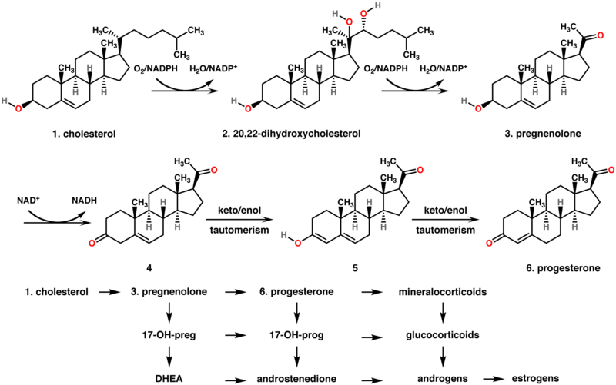
Βιοσύνθεση στεροειδών 1/2
“Progesterone biosynthesis”, από Boghog διαθέσιμη ως κοινό κτήμα

Slide 35
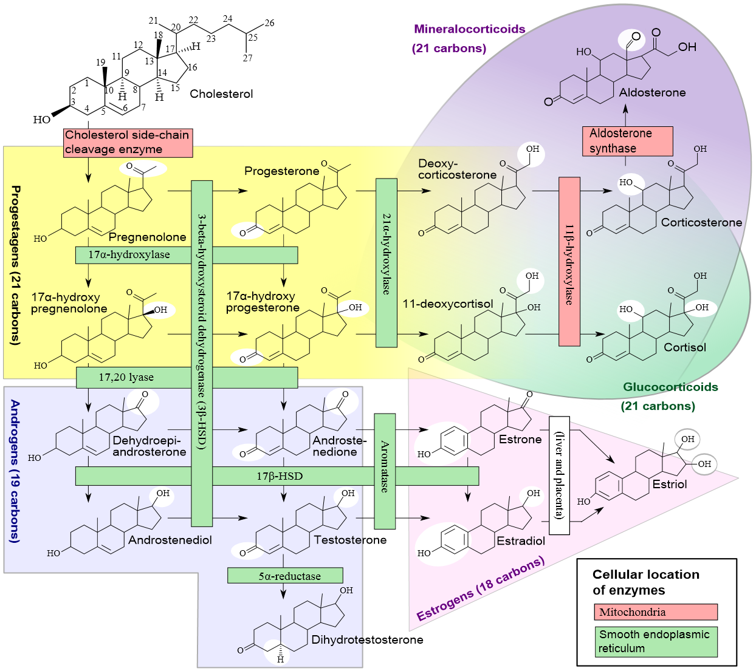
Βιοσύνθεση στεροειδών 2/2
“Steroidogenesis”, από Slashme διαθέσιμο με άδεια CC BY-SA 3.0

Slide 36
Ενδοκυτταρική δράση των στεροειδών 1/2
Η δράση των στεροειδών ορμονών (όπως άλλωστε θα δούμε και με τις ορμόνες αμίνες) γίνεται με την βοήθεια ενδοκυτταρικών υποδοχέων.
Οι στεροειδείς ουσίες εισέρχονται στο κύτταρο και συνδέονται με ενδοκυτταρικό υποδοχέα.
Το σύμπλεγμα πορεύεται στον πυρήνα, προκαλεί διέγερση του DNA προς μεταγραφή σε mRNA, το οποίο με την σειρά του εξερχόμενο από τον πυρήνα οδηγεί σε πρωτεϊνοσύνθεση στο τραχύ ενδοπλασματικό δίκτυο.

Slide 37
Ενδοκυτταρική δράση των στεροειδών 2/2
Οι στεροειδείς ορμόνες προκαλούν πρωτεϊνοσύνθεση de novo, άρα η δράση τους είναι παρατεταμένη σε σύγκριση με εκείνη των πρωτεϊνικών ορμονών που δρουν μέσω υποδοχέων της μεμβράνης και σχηματισμό 2ου αγγελιοφόρου (cAMP).
Η έλλειψή τους ή η διαταραγμένη δραστικότητά τους οδηγεί σε μεγάλες διαταραχές στην έκφραση του φύλου (ανδρογόνα, οιστρογόνα) ή είναι ασύμβατη με την ζωή (κορτιζόλη).

Slide 38
Ορμόνες αμίνες
Οι ορμόνες αμίνες είναι παράγωγα αμινοξέων, κατά συνέπεια είναι ουσίες πολύ μικρού μοριακού βάρους.
Μητρικές ουσίες των ορμονών αμινών αποτελούν τα κυκλικά αμινοξέα τυροσίνη και τρυπτοφάνη.
Από την τυροσίνη προκύπτουν οι θυρεοειδικές ορμόνες, η αδρεναλίνη και η νοραδρεναλίνη (μυελός επινεφριδίων, ΚΝΣ), ενώ η τρυπτοφάνη είναι η πρόδρομη ουσία της μελατονίνης (επίφυση [κωνάριο]).

Slide 39
Ορμόνες αμίνες - Ενδοκυτταρική δράση
Οι ορμόνες αμίνες δρουν όπως και οι στεροειδείς με ενδοκυτταρικούς υποδοχείς (βλέπε ανωτέρω).
Ειδικά στην δράση της μελατονίνης που γίνεται με δεύτερο μεταβιβαστή, δεν χρησιμοποιείται το cAMP αλλά η διαγλυκερόλη.
Ειδικά η μελατονίνη φαίνεται πως δρα και σε ενδοκυτταρικούς και σε διαμεμβρανικούς υποδοχείς.

Slide 40
Ορμόνες υπόφυσης
Πρόσθιος λοβός – Δράση 1/2
Αυξητική ή Σωματοτρόπος ορμόνη = Growth Hormone (GH) / Somatotropine (STH)
Επιταχύνει την αύξηση του σώματος.
Θυρεοειδοτρόπος ορμόνη ή θυρεοειδοτροπίνη = Thyroid Stimulating Hormone (TSH)
Συμβάλλει στον σχηματισμό των θυρεοειδικών ορμονών και την έκκρισή τους στην κυκλοφορία.
Φλοιοεπινεφριδιοτρόπος (Κορτικοτροπίνη) ορμόνη = Adrenocorticotroptic Hormone (ACTH)
Διεγείρει το φλοιό των επινεφριδίων για την παραγωγή ορμονών και την έκκρισή τους στην κυκλοφορία.

Slide 41
Ορμόνες υπόφυσης
Πρόσθιος λοβός – Δράση 2/2
Θυλακιοτρόπος ορμόνη= Follicle Stimulating Hormone (FSH)
Γυναίκες: Ωριμάζει το ωοθυλάκιο και εκκρίνει τα οιστρογόνα.
Άνδρες: Παράγει τη σπερματογένεση.
Ωχρινοτρόπος ορμόνη=
Luteinizing Hormone (LH)→ για τις γυναίκες και Interstitial Cell-Stimulating Hormone (ICSH)→ για τους άνδρες
Γυναίκες: Προκαλεί απελευθέρωση του ωαρίου και την ωχρινοποίηση του ωοθυλακίου.
Άνδρες: Διεγείρει την έκκριση τεστοστερόνης.
Προλακτίνη= Prolactine (PRL)
Προκαλεί ανάπτυξη των μαστών και παραγωγή γάλακτος.

Slide 42
Ορμόνες υπόφυσης
Οπίσθιος λοβός – Δράση
Αντιδιουρητική ορμόνη= Antidiuretic Hormone (ADH)
Διευκολύνει την επαναρρόφηση του ύδατος από τους νεφρούς.
Ωκυτοκίνη= Oxytocin
Προκαλεί ρυθμικές συστολές της μήτρας.

Slide 43
Άλλες σημαντικές ορμόνες
Θυρεοειδικές Ορμόνες.
Ορμόνες παγκρέατος: Ινσουλίνη.
Ορμόνες των επινεφριδίων – Κορτιζόλη.
Φυλετικές Ορμόνες (ή γεννητικές ή ορμόνες αναπαραγωγής).

Slide 44
Θυρεοειδικές Ορμόνες 1/5
Οι ορμόνες του θυρεοειδούς, εκτός από την καλσιτονίνη, είναι η θυροξίνη (thyroxine) Τ4, και η τριιώδοθυρονίνη Τ3. Πρόκειται για ιωδιωμένα παράγωγα του αμινοξέος τυροσίνη. Η Τ4 περιέχει τέσσερα, ενώ η Τ3 περιέχει τρία άτομα ιωδίου στο μόριό της. Παράγονται από τον θυρεοειδή αδένα ο οποίος χρησιμοποιεί το ιώδιο των τροφών που κυκλοφορεί στο πλάσμα ως ανόργανο ιώδιο.
Μετά την παραγωγή τους οι θυρεοειδικές ορμόνες αποθηκεύονται στο κολλοειδές των θυλακίων συνδεδεμένες με την θυρεοσφαιρίνη.
Η έκκρισή τους από τα θυρεοειδικά κύτταρα στο αίμα ρυθμίζεται από την TSH.

Slide 45
Θυρεοειδικές Ορμόνες 2/5
Ημερησίως παρέχονται στην κυκλοφορία 90 μg T4 και 30 μg Τ3. Το μεγαλύτερο μέρος της κυκλοφορούσης Τ3 προέρχεται από την περιφερική μετατροπή της Τ4 σε Τ3 ενώ μόνο περίπου το 10% - 20% προέρχεται από την θυρεοειδική παραγωγή της .

Slide 46
Θυρεοειδικές Ορμόνες 3/5
Μετά την έκκρισή τους οι θυρεοειδικές ορμόνες κυκλοφορούν στο πλάσμα στο μεγαλύτερο ποσοστό τους συνδεδεμένες με πρωτεΐνες.
Η Τ4 συνδέεται κυρίως με την TBG (thyroid binding globulin) και λιγότερο με την λευκωματίνη και την TBPA (thyroid binding prealbumin).
Η Τ3 συνδέεται με την ΤBG πιο χαλαρά απ’ ότι η Τ4, ενώ δεν συνδέεται με την TBPA. Τα φυσιολογικά επίπεδα της Τ4 στον ορό κυμαίνονται από 5 έως 12 μg/dl και ο χρόνος ημίσειας ζωής της είναι μία εβδομάδα. Τα φυσιολογικά επίπεδα της Τ3 στον ορό κυμαίνονται από 100 έως 200 ng/dl και ο χρόνος ημίσειας ζωής της ανέρχεται σε μία ημέρα.

Slide 47
Θυρεοειδικές Ορμόνες 4/5
Η δράση των θυρεοειδικών ορμονών επιτελείται σχεδόν σε όλα τα όργανα. Οι δράσεις τους είναι ποιοτικά ίδιες, διαφέρουν όμως από πλευρά ταχύτητας και έντασης δράσης. Η Τ3 είναι η δραστικότερη των δύο θυρεοειδικών ορμονών τόσο εξωκυττάρια όσο και ενδοκυττάρια και το μεγαλύτερο ποσοστό της προκύπτει από την περιφερική μετατροπή της Τ4 μέσω της 5-αποϊωδινάσης Ι εξωκυττάρια και με την δράση της 5-αποϊωδινάσης ΙΙ ενδοκυττάρια στο ΚΝΣ. Επίσης, είναι περίπου 4 φορές γρηγορότερη και 2-4 φορές ισχυρότερη της Τ4.

Slide 48
Θυρεοειδικές Ορμόνες 5/5
Η καθημερινή κατανάλωση του οργανισμού σε Τ3 και Τ4 ανέρχεται περίπου στα 150μg.
[Σε εμπύρετες καταστάσεις αυξάνει περιοδικά σε 200-250μg/ημερ.
Στον υπερθυρεοειδισμό φθάνει και στα 500μg].

Slide 49
Ρύθμιση της έκκρισης των ορμονών του θυρεοειδούς
Η βιοσύνθεση και η έκκριση των Τ3 καιΤ4 ελέγχεται από ένα σύνθετο ρυθμιστικό κύκλωμα στο οποίο μετέχουν υποφυσιότροπα κέντρα του υποθαλάμου, ο πρόσθιος λοβός της υπόφυσης και οι ίδιες οι ορμόνες Τ3 και Τ4.
Η θυρεοειδοτρόπος ορμόνη (TSH) προάγει τόσο την πρόσληψη ιωδίου από τον θυρεοειδή αδένα όσο και την βιοσύνθεση και την έκκριση των Τ3 και Τ4 στο αίμα. Η έκκριση της ίδιας της TSH επηρεάζεται από τις τελικές ορμόνες Τ3-Τ4 και από τις ορμόνες του υποθαλάμου. Υψηλές τιμές Τ3-Τ4 στο αίμα δρουν ανασταλτικά στην παραγωγή TSH.
Από την άλλη πλευρά, ο υποθάλαμος με την εκλυτική του ορμόνη (TRH), προάγει την έκκρισή της TSH.
Το ψύχος και διάφορες συναισθηματικές καταστάσεις επηρεάζουν την λειτουργία του θυρεοειδούς μέσω υποθαλάμου.

Slide 50
Βιολογικές Δράσεις ορμονών του θυρεοειδούς
Οι ορμόνες του θυρεοειδούς ασκούν κυρίως τρεις κύριες δράσεις στον οργανισμό:
Αυξάνουν τον γενικό μεταβολισμό πολλών ιστών του οργανισμού.
Προάγουν, κατά την εμβρυική ζωή και παιδική ηλικία την ανάπτυξη, διαφοροποίηση και την ωρίμανση του εγκεφάλου και των οστών.
Αύξηση της κατανάλωσης Ο₂ και της παραγωγής θερμότητας σε όλα τα αερόβια όργανα του σώματος.

Slide 51
Ορμόνες παγκρέατος: Ινσουλίνη 1/3
Η ινσουλίνη ανήκει στις πρωτεϊνικές ορμόνες. Το μόριο της αποτελείται από 2 αλυσίδες αμινοξέων την Α με 21 αμινοξέα και την Β με 30, οι οποίες συνδέονται μεταξύ τους με δυο σουλφιδικούς δεσμούς.
Συντίθεται στα β-κύτταρα των νησιδίων του Langerhans ως προϊνσουλίνη, από την οποία στο σύμπλεγμα Golgi με ενζυματική διάσπαση προκύπτει η δραστική ινσουλίνη.
Από τα κύτταρα εξέρχεται στο μεσοκυττάριο χώρο με εξωκυττάρωση και από εκεί μεταφέρεται στην κυκλοφορία μέσω της πυλαίας. Η έκκριση της γίνεται με έναν απλό ρυθμιστικό μηχανισμό και είναι ανάλογη του κύριου ερεθίσματος που είναι η τιμή της γλυκόζης στο αίμα. Ακόμη σε έκκριση ινσουλίνης διεγείρεται η σεκρετίνη, η παγκρεοζυμίνη και η εντερογλυκαγόνη.

Slide 52
Ορμόνες παγκρέατος: Ινσουλίνη 2/3
Η συγκέντρωση της γλυκόζης στο αίμα κυμαίνεται φυσιολογικά μεταξύ 3,5 - 5,5 mmol/l και ρυθμίζεται κυρίως από την δράση της ινσουλίνης και της γλυκαγόνης.
Η μεν ινσουλίνη ελαττώνει την τιμή της (υπογλυκαιμία) ενώ η γλυκαγόνη, αδρεναλίνη και τα κορτικοστεροειδή, την αυξάνουν (υπεργλυκαιμία).

Slide 53
Ορμόνες παγκρέατος: Ινσουλίνη 3/3
Επομένως, με την λήψη τροφής (φάση απορρόφησης), λόγω αύξησης της γλυκόζης και των εντερικών ορμονών στο αίμα, έχουμε αύξηση της παραγωγής ινσουλίνης.
Συγχρόνως περιορίζεται μέχρι αναστολής, η παραγωγή γλυκαγόνης.
Η πτώση της τιμής του σακχάρου στο αίμα (μετά το τέλος της φάσης απορρόφησης των τροφών) οδηγεί αναλογικά σε πτώση της τιμής της ινσουλίνης και παράλληλη αύξηση της παραγωγής γλυκαγόνης.

Slide 54
Βιολογικές Δράσεις ινσουλίνης (γενικά)
Η κύρια δράση της ινσουλίνης είναι η προαγωγή της εναποθήκευσης θρεπτικών ουσιών που προέρχονται από την τροφή υπό μορφή ενεργειακών εφεδρειών (γλυκογόνο-λίπος- πρωτεΐνες) στο ήπαρ, τους μύες και τον λιπώδη ιστό.
Αυτή η δράση συνοδεύεται από μείωση της συγκέντρωσης του σακχάρου στο αίμα (υπογλυκαιμική δράση).
Στους μύες από την προσληφθείσα γλυκόζη συντίθεται γλυκογόνο.
Στον λιπώδη ιστό μετατρέπεται η γλυκόζη σε τριγλυκερίδια.
Η ινσουλίνη αδρανοποιείται με ενζυματική διάσπαση κυρίως στο ήπαρ.

Slide 55
Ορμόνες των επινεφριδίων – Κορτιζόλη 1/4
Από τον φλοιό των επινεφριδίων εκκρίνεται μια ομάδα ορμονών, τις οποίες ονομάζουμε γενικά κορτικοστεροειδή ή κορτικοειδή.
Ανήκουν στις στεροειδείς ορμόνες που περιλαμβάνουν τρεις υποομάδες με κοινές μεν δράσεις αλλά σε διαφορετικό βαθμό η καθεμία.
Τα αλατοκορτικοειδή, τις φυλετικές (γεννητικές) ορμόνες και τα γλυκοκορτικοειδή.
Τα γλυκοκορτικοειδή μετέχουν μαζί με την ινσουλίνη, την γλυκαγόνη και τις κατεχολαμίνες του οργανισμού στη ρύθμιση του μεταβολισμού και του ενεργειακού ισοζυγίου.
Ο κύριος εκπρόσωπος της ομάδας είναι η κορτιζόλη. Παράγεται κυρίως στη στηλιδωτή ζώνη του φλοιού.

Slide 56
Ορμόνες των επινεφριδίων – Κορτιζόλη 2/4
Δεν αποθηκεύονται στα κύτταρα που τα παράγουν και γι’ αυτό η συγκέντρωσή τους στο αίμα εξαρτάται από ρυθμό παραγωγής τους.
Η έκκρισή της κορτιζόλης ελέγχεται από την ACTH του πρόσθιου λοβού της υπόφυσης με ένα ρυθμιστικό μηχανισμό αρνητικής ανάδρασης από μέρους της, η οποία πάλι βρίσκεται κάτω από τον έλεγχο της CRH (εκλυτικός παράγων της κορτικοτροπίνης - ACTH) του υποθαλάμου.

Slide 57
Ορμόνες των επινεφριδίων – Κορτιζόλη 3/4
Η υποφυσιακή ορμόνη που ρυθμίζει την έκκριση της επινεφριδιακής κορτιζόλης και εν μέρει της αλδοστερόνης είναι η ACTH.
Δρα στον φλοιό των επινεφριδίων και προάγει την βιοσύνθεση των ορμονών κυρίως των γλυκοκορτικοειδών αλλά και των επινεφριδιακών ανδρογόνων.
Προέρχεται από το πρόδρομο πεπτίδιο την προ-οπιομελανοκορτίνη (POMC) με πρωτεόλυση.

Slide 58
Ορμόνες των επινεφριδίων – Κορτιζόλη 4/4
Η σύνθεση και η απελευθέρωση της ACTH ελέγχεται και ρυθμίζεται:
Από την CRH του υποθαλάμου.
Τα επίπεδα των γλυκοκορτικοειδών (κυρίως κορτιζόλης) στο αίμα με μηχανισμό αρνητικής ανάδρασης (negative feedback).
Η έκκριση της ACTH υπόκειται σε έναν αυτόματο «νυχθημερήσιο ρυθμό» (Day-Night Rhythm) με τις μέγιστες τιμές το πρωί (περίπου 6 π.μ) και τις ελάχιστες το βράδυ. (Το ρυθμό αυτό ακολουθεί φυσικά και η απελευθέρωση των τελικών ορμονών του φλοιού των επινεφριδίων).

Slide 59
Βιολογικές Δράσεις γλυκοκορτικοειδών 1/2
Στο αίμα, τα γλυκοκορτικοστεροειδή, συνδέονται με μια ειδική σφαιρίνη, την CBG ή και με την λευκωματίνη και μεταφέρονται έτσι συνδεδεμένα μέχρι τα όργανα-στόχους και συνδέονται με τους ειδικούς υποδοχείς-πρωτεΐνες που βρίσκονται στο κυτταρόπλασμα. Το σύμπλεγμα αυτό μεταφέρεται στον πυρήνα και επηρεάζει τη δραστηριότητα των γονιδίων (παραγωγή ενζύμων κλπ) (βλέπε δράση των στεροειδών ορμονών).

Slide 60
Βιολογικές Δράσεις γλυκοκορτικοειδών 2/2
Τα γλυκοκορτικοειδή αυξάνουν την γλυκονεογένεση (σύνθεση γλυκόζης) και την παραγωγή γλυκογόνου στο ήπαρ.
Ταυτόχρονα ο μεταβολισμός του μυϊκού και του λιπώδους ιστού μετατοπίζεται από την κατανάλωση υδατανθράκων στην κατανάλωση αμινοξέων και λίπους. Με αυτόν τον τρόπο συνεισφέρουν στην αύξηση της στάθμης της γλυκόζης στο πλάσμα.
Στους μυς δημιουργείται καταβολική κατάσταση με αποδόμηση των πρωτεϊνών η οποία οδηγεί σε μείωση της μυϊκής μάζας.
Στον λιπώδη ιστό, η λιπολυτική δραστηριότητα αυξάνεται και γίνεται ανακατανομή του λίπους στο σώμα.

Slide 61
Χρήσεις γλυκοκορτικοειδών 1/3
Τα αντιφλεγμονώδη και ανοσοκατασταλτικά αποτελέσματα των γλυκοκορτικοειδών είναι πολύπλοκα.
Χρήσεις γλυκοκορτικοειδών
Με βάση τα ανωτέρω, στην ιατρική, τα γλυκοκορτικοειδή έχουν ένα μεγάλο εύρος δράσεων και χρησιμοποιούνται σε αλλεργικά, σε φλεγμονώδη και αυτοάνοσα νοσήματα καθώς και την θεραπεία της αναφυλακτικής καταπληξίας.

Slide 62
Χρήσεις γλυκοκορτικοειδών 2/3
Επίσης χρησιμοποιούνται για την πρόληψη απόρριψης οργάνων μετά από μεταμόσχευση καθώς και στην θεραπεία κακοήθων νοσημάτων σε συνδυασμό με κυτταροτοξικά φάρμακα.
Ενώ η κορτιζόλη είναι το ενδογενές παραγόμενο γλυκοκορτικοειδές, με διακυμαινόμενη ημερήσια παραγωγή (η συγκέντρωσή της στο αίμα ποικίλλει από 110 nmol/l στις 4 πμ μέχρι περίπου 450 nmol/l στις 8πμ), τα συνθετικά γλυκοκορτικοειδή περιλαμβάνουν την πρεδνιζολόνη, την δεξαμεθαζόνη κ.α.

Slide 63
Χρήσεις γλυκοκορτικοειδών 3/3
Όταν τα γλυκοκορτοειδή χρησιμοποιούνται επί μακρόν εξωγενώς, λόγω του μηχανισμού της αρνητικής παλίνδρομης ρύθμισης, η ενδογενής παραγωγή ελαττώνεται και ο επινεφριδιακός άξονας καταστέλλεται.
Τέτοιοι ασθενείς επομένως δεν έχουν λειτουργικό άξονα υπόφυσης-φλοιού επινεφριδίων, και η απότομη διακοπή χρήσης εξωγενών γλυκοκορτικοειδών, θα οδηγήσει σε οξεία ανεπάρκεια του επινεφριδιακού φλοιού, λόγω μη έκκρισης ενδογενούς κορτιζόλης.
Γι’ αυτό η διακοπή χρόνιας χορήγησης γλυκοκορτικοειδών οφείλει να είναι πολύ σταδιακή.

Slide 64
Αλατοκορτικοειδή (αλδοστερόνη)
Τα αλατοκορτικοειδή (αλδοστερόνη) αυξάνουν την επαναρρόφηση του νατρίου στα άπω εσπειραμένα σωληνάρια, ενώ ταυτόχρονα αυξάνουν την αποβολή καλίου και των υδρογονοκατιόντων.
Η αλδοστερόνη παράγεται από την σπειροειδή ζώνη και ο έλεγχος της παραγωγής της εξαρτάται από την ACTH στο πρώτο βήμα, ενώ τα επόμενα βήματα παραγωγής της συνδέονται με το σύστημα ρενίνης-αγγειοτενσίνης.

Slide 65
Φυλετικές Ορμόνες
(ή γεννητικές ή ορμόνες αναπαραγωγής) 1/2
Όλες οι γεννητικές ορμόνες και των δυο φύλων ανήκουν στις στεροειδείς ορμόνες. Συντίθεται στα κύτταρα των γονάδων (όρχεις-ωοθήκη) από χοληστερίνη κάτω από την επίδραση των γοναδοτροπινών.
Οι ορμόνες αυτές επηρεάζουν την ανάπτυξη των γεννητικών λειτουργιών και των δευτερευόντων χαρακτηριστικών του φύλου.
Η παραγωγή και η έκκριση των ανδρικών και γυναικείων γεννητικών ορμονών, όπως επίσης και ο σχηματισμός και η ωρίμανση των σπερματοκυττάρων- σπερματοζωαρίων στον άνδρα και των ωαρίων στην γυναίκα βρίσκονται κάτω από την επίδραση των γοναδοτροπινών του προσθίου λοβού της υπόφυσης, οι οποίες είναι κοινές και για τα δυο φύλα (βλ.υπόφυση και υποθάλαμος).

Slide 66
Φυλετικές Ορμόνες
(ή γεννητικές ή ορμόνες αναπαραγωγής) 2/2
Η δικτυωτή ζώνη του φλοιού και των δύο φύλων είναι ο τόπος παραγωγής μικρών ποσοτήτων αναβολικών ανδρογόνων (διυδροεπιανδοστερόνη κλπ), οιστραδιόλης και προγεστερόνης. Μικρά ποσά γυναικείων ορμονών παράγονται και στον άνδρα από τους όρχεις. Επίσης, ανδρογόνα σε μικρές ποσότητες παράγονται στις γυναίκες από το φλοιό των επινεφριδίων αλλά και από τις ωοθήκες.
Οι ορμονικές διαφορές επομένως μεταξύ ανδρών και γυναικών είναι ποσοτικές και όχι ποιοτικές, αφού και στα δυο φύλα υπάρχουν οι ίδιες ορμόνες αλλά σε διαφορετικές ποσότητες.
Η δράση των γεννητικών ορμονών, όπως όλων των στεροειδών ορμονών, στα κύτταρα στόχους, εκδηλώνεται με την σύνδεσή τους με πρωτεΐνες-υποδοχείς του κυτταροπλάσματος (βλ επίσης δράση στεροειδών).

Slide 67
Τέλος Ενότητας

Slide 68
Σημειώματα

Slide 69
Σημείωμα Αναφοράς
Copyright Τεχνολογικό Εκπαιδευτικό Ίδρυμα Αθήνας, Μαρία Βενετίκου 2014. Μαρία Βενετίκου. «Φυσιολογία. Ενότητα 4: Ενδοκρινικό σύστημα – Γενικές εισαγωγικές γνώσεις περί των ορμονών». Έκδοση: 1.0. Αθήνα 2014. Διαθέσιμο από τη δικτυακή διεύθυνση: ocp.teiath.gr.

Slide 70
Σημείωμα Αδειοδότησης
Το παρόν υλικό διατίθεται με τους όρους της άδειας χρήσης Creative Commons Αναφορά, Μη Εμπορική Χρήση Παρόμοια Διανομή 4.0 [1] ή μεταγενέστερη, Διεθνής Έκδοση. Εξαιρούνται τα αυτοτελή έργα τρίτων π.χ. φωτογραφίες, διαγράμματα κ.λ.π., τα οποία εμπεριέχονται σε αυτό. Οι όροι χρήσης των έργων τρίτων επεξηγούνται στη διαφάνεια «Επεξήγηση όρων χρήσης έργων τρίτων».
Τα έργα για τα οποία έχει ζητηθεί άδεια αναφέρονται στο «Σημείωμα Χρήσης Έργων Τρίτων».
[1] http://creativecommons.org/licenses/by-nc-sa/4.0/
Ως Μη Εμπορική ορίζεται η χρήση:
που δεν περιλαμβάνει άμεσο ή έμμεσο οικονομικό όφελος από την χρήση του έργου, για το διανομέα του έργου και αδειοδόχο
που δεν περιλαμβάνει οικονομική συναλλαγή ως προϋπόθεση για τη χρήση ή πρόσβαση στο έργο
που δεν προσπορίζει στο διανομέα του έργου και αδειοδόχο έμμεσο οικονομικό όφελος (π.χ. διαφημίσεις) από την προβολή του έργου σε διαδικτυακό τόπο
Ο δικαιούχος μπορεί να παρέχει στον αδειοδόχο ξεχωριστή άδεια να χρησιμοποιεί το έργο για εμπορική χρήση, εφόσον αυτό του ζητηθεί.

Slide 71
Επεξήγηση όρων χρήσης έργων τρίτων
©
Δεν επιτρέπεται η επαναχρησιμοποίηση του έργου, παρά μόνο εάν ζητηθεί εκ νέου άδεια από το δημιουργό.
διαθέσιμο με άδεια CC-BY
Επιτρέπεται η επαναχρησιμοποίηση του έργου και η δημιουργία παραγώγων αυτού με απλή αναφορά του δημιουργού.
διαθέσιμο με άδεια CC-BY-SA
Επιτρέπεται η επαναχρησιμοποίηση του έργου με αναφορά του δημιουργού, και διάθεση του έργου ή του παράγωγου αυτού με την ίδια άδεια.
διαθέσιμο με άδεια CC-BY-ND
Επιτρέπεται η επαναχρησιμοποίηση του έργου με αναφορά του δημιουργού.
Δεν επιτρέπεται η δημιουργία παραγώγων του έργου.
διαθέσιμο με άδεια CC-BY-NC
Επιτρέπεται η επαναχρησιμοποίηση του έργου με αναφορά του δημιουργού.
Δεν επιτρέπεται η εμπορική χρήση του έργου.
διαθέσιμο με άδεια CC-BY-NC-SA
Επιτρέπεται η επαναχρησιμοποίηση του έργου με αναφορά του δημιουργού
και διάθεση του έργου ή του παράγωγου αυτού με την ίδια άδεια.
Δεν επιτρέπεται η εμπορική χρήση του έργου.
διαθέσιμο με άδεια CC-BY-NC-ND
Επιτρέπεται η επαναχρησιμοποίηση του έργου με αναφορά του δημιουργού.
Δεν επιτρέπεται η εμπορική χρήση του έργου και η δημιουργία παραγώγων του.
διαθέσιμο με άδεια
CC0 Public Domain
Επιτρέπεται η επαναχρησιμοποίηση του έργου, η δημιουργία παραγώγων αυτού και η εμπορική του χρήση, χωρίς αναφορά του δημιουργού.
διαθέσιμο ως κοινό κτήμα
Επιτρέπεται η επαναχρησιμοποίηση του έργου, η δημιουργία παραγώγων αυτού και η εμπορική του χρήση, χωρίς αναφορά του δημιουργού.
χωρίς σήμανση
Συνήθως δεν επιτρέπεται η επαναχρησιμοποίηση του έργου.

Slide 72
Διατήρηση Σημειωμάτων
Οποιαδήποτε αναπαραγωγή ή διασκευή του υλικού θα πρέπει να συμπεριλαμβάνει:
  το Σημείωμα Αναφοράς
  το Σημείωμα Αδειοδότησης
  τη δήλωση Διατήρησης Σημειωμάτων
  το Σημείωμα Χρήσης Έργων Τρίτων (εφόσον υπάρχει)
μαζί με τους συνοδευόμενους υπερσυνδέσμους.

Slide 73

Χρηματοδότηση
Το παρόν εκπαιδευτικό υλικό έχει αναπτυχθεί στo πλαίσιo του εκπαιδευτικού έργου του διδάσκοντα.
Το έργο «Ανοικτά Ακαδημαϊκά Μαθήματα στο ΤΕΙ Αθηνών» έχει χρηματοδοτήσει μόνο την αναδιαμόρφωση του εκπαιδευτικού υλικού.
Το έργο υλοποιείται στο πλαίσιο του Επιχειρησιακού Προγράμματος «Εκπαίδευση και Δια Βίου Μάθηση» και συγχρηματοδοτείται από την Ευρωπαϊκή Ένωση (Ευρωπαϊκό Κοινωνικό Ταμείο) και από εθνικούς πόρους.

